Slide 1

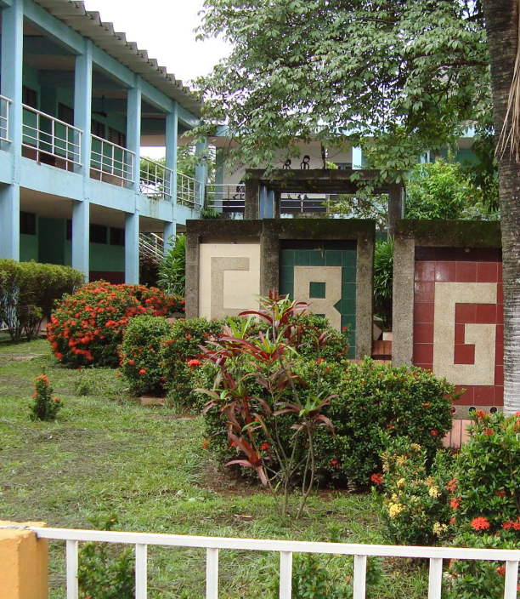
RENDICIÓN DE CUENTAS
INSTITUCIÓN EDUCATIVA BRAULIO GONZÁLEZ
ENERO – JUNIO 2025
JAIME RINCÓN SERRANO Rector
Yopal, julio 31 de 2025

Slide 2
INSTITUCIÓN EDUCATIVA BRAULIO GONZÁLEZ
Resolución de aprobación No.001796 del 10 de noviembre de 1998.
Secretaría de Educación Departamental
DEPARTAMENTO | CASANARE
MUNICIPIO | YOPAL
NOMBRE | INSTITUCIÓN EDUCATIVA BRAULIO GONZÁLEZ
CÓDIGO DANE | 185001-000268
NOMBRE RECTOR | JAIME RINCÓN SERRANO
DIRECCIÓN | CL 13 No. 23-60
TIPO ESTABLECIMIENTO | INSTITUCIÓN EDUCATIVA
SECTOR | OFICIAL
NIVELES QUE OFRECE | PREESCOLAR, BÁSICA (PRIMARIA Y SECUNDARIA) Y MEDIA TÉCNICA
JORNADAS DE TRABAJO | MAÑANA, SABATINA
ESPECIALIDADES EXISTENTES | ELECTRICIDAD, ELECTRÓNICA, SISTEMAS, COMUNICACIÓN Y PERIODISMO E INGLÉS
NATURALEZA DEL PLANTEL | PÚBLICO
CARÁCTER | MIXTO
SEDES | CENTRAL, SIMÓN BOLÍVAR Y CAMPESTRE

Slide 3

¿QUÉ ES LA RENDICIÓN DE CUENTAS?
La Institución Educativa Braulio González de Yopal presenta su informe de gestión del primer semestre de 2025, destacando la importancia de la rendición de cuentas a la ciudadanía.
El informe resalta el impacto positivo en la comunidad y la formación integral de los estudiantes.
La institución enfatiza la transparencia, el desarrollo sostenible y el compromiso con la educación como derechos fundamentales

Slide 4

OBJETIVOS DE LA RENDICIÓN DE CUENTAS
Fortalecer el sentido de lo público.
Recuperar la legitimidad para la Instituciones educativa.
Facilitar el ejercicio del control social a la gestión de la I.E.
Contribuir al desarrollo de los principios constitucionales de transparencia, responsabilidad, eficacia, eficiencia, imparcialidad y participación ciudadana en el manejo de los recursos públicos.
Constituir un espacio de interlocución directa entre los servidores Públicos de la I.E y la comunidad educativa.
Servir como insumo para ajustar los proyectos y planes de acción de la I.E, de manera que responda a las necesidades y demandas de la comunidad.

Slide 5

REFERENTES PARA LA RENDICIÓN DE CUENTAS
Principios constitucionales: Transparencia, responsabilidad, eficacia, eficiencia e imparcialidad y participación ciudadana en el manejo de los recursos públicos y los proyectos presentados.
Documentos de política: Plan Nacional de Desarrollo, Plan de Desarrollo Territorial, Plan Educativo Institucional, Plan de Mejoramiento Institucional.
Marco Legal: Constitución Política, Ley 115 de 1994, Ley 715 de 2001, la Ley 489 de 1998 y la Ley 1474 de 2011, Decreto 4791 de 2008, Decreto 1860 de 1994, Directiva Ministerial No. 22 del 21 de julio de 2010.

Slide 6
INFORME DE AUDIENCIA PÚBLICA DE RENDICIÓN DE CUENTAS
FECHA: Julio 31 de 2025
PERÍODO: 1er. SEMESTRE 2025
IDENTIFICACIÓN DEL ESTABLECIMIENTO
NOMBRE
INSTITUCIÓN EDUCATIVA BRAULIO GONZÁLEZ
CÓDIGO DANE: 185001 000268
LOCALIZACIÓN
ZONA: URBANA
DEPTO: CASANARE
MUNICIPIO: YOPAL
MODALIDAD
TÉCNICA
DATOS DEL RECTOR
NOMBRE: JAIME RINCÓN SERRANO
CÉDULA: 7.361.605
CELULAR: 3134339740
CORREO ELECTRÓNICO: Colbraulio@hotmail.com

Slide 7
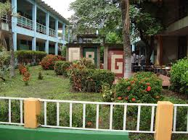
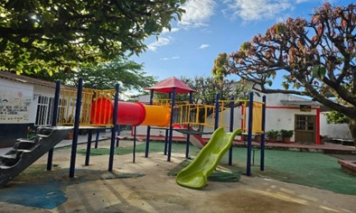
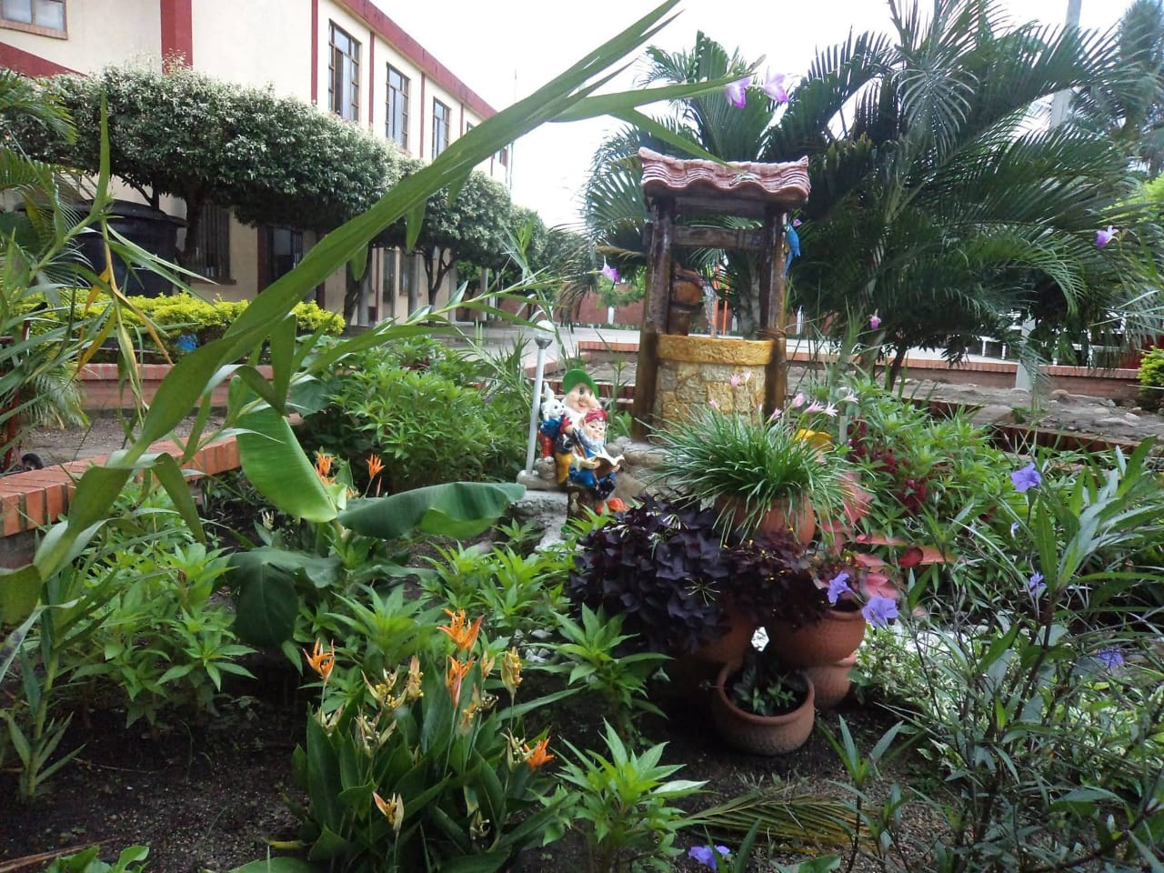
CARACTERIZACIÓN
La Institución Educativa Braulio González cuenta con tres sedes:
CALLE 13 No. 23-60
ATENCION A 900 ESTUDIANTES.
4 SERVICIOS GENERALES
2 ADMINISTRATIVOS
4 AUXILIARES DE SEÑAS
2 AUXILIARES ADM.
36 DOCENTES
1 SICORIENTADORA
1 PROFESIONAL DE INCLUSION
1 COORDINADORA DE GESTION
SEDE CENTRAL
SEDE SIMÓN BOLÍVAR
CALLE 21 No. 25-40 BARRIO BICENTENARIO.
ATENCION A 510 ESTUDIANTES.
2 SERVICIOS GENERALES
1 AUXILIAR ADMINISTRATIVO
18 DOCENTES
1 COORDINADORA DE GESTION.

Slide 8
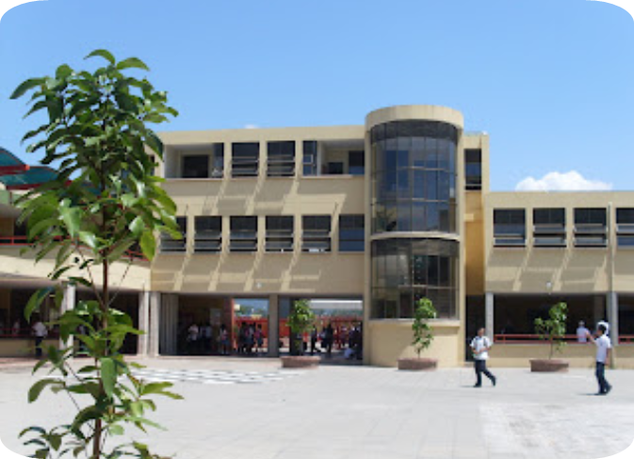
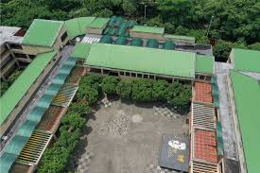
CARACTERIZACIÓN
SEDE CAMPESTRE
ZONA URBANA, KM 2 Vía MATEPANTANO.
ATENCION A 1270 ESTUDIANTES
4 SERVICIOS GENERALES
2 AUXILIARES ADMINISTRATIVOS
1 PSICORIENTADORA
1 PROFESIONAL DE INCLUSION
1 OPERARIO
53 DOCENTES
2 COORDINADORES
PROXIMA INSTITUCION EDUCATIVA-BOSQUES DE SIRIVANA

Slide 9

ÉNFASIS DE POLÍTICA EDUCATIVA E INDICADORES INDICADORES DE GESTIÓN
NOMBRE DEL INDICADOR | DESCRIPTORES E INDICADORES | FORMA DE CÁLCULO O PREGUNTA A RESPONDER | PERIODICIDAD REPORTE
PORCENTAJE DE ESTUDIANTES BENEFICIADOS CON GRATUIDAD | Mide la participación porcentual de estudiantes matriculados en el establecimiento educativo oficial beneficiados con gratuidad. | 100% | SEMESTRAL
PORCENTAJE DE ESTUDIANTES PERTENECIENTES A POBLACIONES VULNERABLES QUE SON BENEFICIARIOS DE ALGÚN PROGRAMA DE PERMANENCIA[1] | Estudiantes pertenecientes a poblaciones vulnerables que son beneficiarios de algún programa de permanencia como los de alimentación y/o transporte entre otros, en los establecimientos educativos oficiales. | 68% | ANUAL

Slide 10
ÉNFASIS DE POLÍTICA EDUCATIVA E INDICADORES INDICADORES DE GESTIÓN
NOMBRE DEL INDICADOR | DESCRIPTORES E INDICADORES | FORMA DE CÁLCULO O PREGUNTA A RESPONDER | PERIODICIDAD REPORTE
PORCENTAJE DE ESTUDIANTES BENEFICIADOS CON GRATUIDAD | Mide la participación porcentual de estudiantes con necesidades especiales matriculados en el establecimiento educativo oficial. | 3% | ANUAL
TASA DE DESERCIÓN INTRA ANUAL EN PREESCOLAR BÁSICA Y MEDIA | Mide el número de alumnos que una vez se han matriculado en un grado escolar de la Básica o Media, abandonan el estudio antes de finalizar el año lectivo. | 1,4% | SEMESTRAL

Slide 11
ÉNFASIS DE POLÍTICA EDUCATIVA E INDICADORES INDICADORES DE GESTIÓN
NOMBRE DEL INDICADOR | DESCRIPTORES E INDICADORES | FORMA DE CÁLCULO O PREGUNTA A RESPONDER | PERIODICIDAD REPORTE
TASA DE APROBACIÓN ANUAL (TAA) | Se refiere a los estudiantes que, durante el año escolar, cumplen con los requisitos académicos y aspiran a ingresar al grado siguiente, como proporción de los alumnos matriculados durante el año lectivo. | 87% | ANUAL
TASA DE DESERCIÓN INTER-ANUAL (TDI) | Corresponde a la proporción de alumnos que culminan el año lectivo pero que no ingresan al grado siguiente, como proporción del total de alumnos matriculados. | 0.5% | ANUAL

Slide 12
ÉNFASIS DE POLÍTICA EDUCATIVA E INDICADORES INDICADORES DE GESTIÓN
NOMBRE DEL INDICADOR | DESCRIPTORES E INDICADORES | FORMA DE CÁLCULO O PREGUNTA A RESPONDER | PERIODICIDAD REPORTE
TASA DE GRADUACIÓN | Corresponde al número de alumnos graduados en un año específico, como proporción del número de alumnos matriculados por primera vez en primer curso durante el mismo año. | NA | NA
TASA DE REPITENCIA (TR) | Corresponde a la relación existente entre los estudiantes que permanecen en un mismo grado escolar durante un período mayor a un año, con respecto a los alumnos matriculados en ese mismo grado. | 13% | ANUAL

Slide 13
ÉNFASIS DE POLÍTICA EDUCATIVA E INDICADORES INDICADORES DE GESTIÓN
NOMBRE DEL INDICADOR | DESCRIPTORES E INDICADORES | FORMA DE CÁLCULO O PREGUNTA A RESPONDER | PERIODICIDAD REPORTE
TASA DE REPROBACIÓN (TR) | Corresponde al número de alumnos que no aprobaron el nivel educativo en el cual se encontraban matriculados, con respecto al total de alumnos matriculados en ese grado escolar. | 11.8% | FINAL
TASA DE RETENCIÓN ANUAL (TR) | Es la relación entre los alumnos que permanecen en el sistema educativo (no desertores) y el total de alumnos matriculados en un año lectivo X. Conceptualmente los alumnos que permanecen en el sistema se definen como la sumatoria de los alumnos aprobados del año X y los reprobados del año X que repiten grado inmediatamente en el año X+1. | 96% | ANUAL

Slide 14
ÉNFASIS DE POLÍTICA EDUCATIVA E INDICADORES INDICADORES DE GESTIÓN
NOMBRE DEL INDICADOR | DESCRIPTORES E INDICADORES | FORMA DE CÁLCULO O PREGUNTA A RESPONDER | PERIODICIDAD REPORTE
TRASLADADOS | Son los alumnos que se encontraban matriculados en un establecimiento educativo y que cambiaron de institución educativa durante el año escolar, por lo tanto, siguen siendo cubiertos por el sistema educativo. | 0.6% | SEM
PORCENTAJE DE PADRES DE FAMILIA QUE PARTICIPAN EN ACTIVIDADES PROGRAMADAS POR LA I.E | Mide el porcentaje de padres de familia que participan en las actividades programadas por el establecimiento educativo. | 86% | SEM

Slide 15
ÉNFASIS DE POLÍTICA EDUCATIVA E INDICADORES INDICADORES DE GESTIÓN
NOMBRE DEL INDICADOR | DESCRIPTORES E INDICADORES | FORMA DE CÁLCULO O PREGUNTA A RESPONDER | PERIODICIDAD REPORTE
PORCENTAJE DE PADRES DE FAMILIA QUE PARTICIPAN EN ACTIVIDADES PROGRAMADAS POR LA I.E | Mide el porcentaje de padres de familia que participan en las actividades programadas por el establecimiento educativo. | 86% | SEM

Slide 16
MODELO DE GESTIÓN INDICADORES DE GESTIÓN
NOMBRE DEL INDICADOR | DESCRIPTORES E INDICADORES | FORMA DE CÁLCULO O PREGUNTA A RESPONDER | PERIODICIDAD REPORTE
PORCENTAJE DE EJECUCIÓN DE LOS RECURSOS DE LOS FONDOS DE SERVICIOS EDUCATIVOS POR CONCEPTO DE GASTO | Ejecución del presupuesto programado para el año. | 50% | SEM
PORCENTAJE DE CUMPLIMIENTO DEL PLAN DE MEJORAMIENTO INSTITUCIONAL | La relación del cumplimiento del plan de mejoramiento depende de la entidad territorial, MEN e institución. Trasferencias SEM- MEN. | 32% | SEM

Slide 17
GESTIÓN EDUCATIVA
NOMBRE DEL INDICADOR | DESCRIPTORES E INDICADORES | FORMA DE CÁLCULO O PREGUNTA A RESPONDER | PERIODICIDAD REPORTE
CUMPLIMIENTO DE METAS P.E.I. | Corresponde a la ejecución de las metas del Plan Educativo Institucional y los ajustes correspondientes. | 45% | SEM
FUNCIONAMIENTO DEL GOBIERNO ESCOLAR | Corresponde al número de veces que se reúne el Consejo Directivo, Consejo Académico, Consejo Estudiantil, Consejo de Padres de Familia durante al año lectivo de la última vigencia. Cada reunión tiene un acta y se explica las principales decisiones. | 12 | SEM
ALIANZAS CON INSTITUCIONES DEL ORDEN DEPARTAMENTAL, NACIONAL E INTERNACIONAL | Corresponde a alianzas con Instituciones que fortalecen el cumplimiento de la Misión Institucional | 55% | SEM
PERTINENCIA DEL MANUAL DE CONVIVENCIA | Se trata de informar LA PERTINENCIA del Manual de convivencia o la necesidad de realizar ajustes. | 85% | SEM
PROYECTOS PEDAGÓGICOS | Corresponde a los proyectos pedagógicos que implementan el Plan de Estudios | 35% | SEM

Slide 18
GESTIÓN EDUCATIVA
NOMBRE DEL INDICADOR | DESCRIPTORES E INDICADORES | FORMA DE CÁLCULO O PREGUNTA A RESPONDER | PERIODICIDAD REPORTE
PROYECTOS DE INVESTIGACIÓN | Corresponde a los Proyectos de Investigación realizados por los estudiantes y/o docentes en la última vigencia. | 30% | SEM
EVALUACIÓN DEL PLAN DE ESTUDIOS | Corresponde a los resultados de la Evaluación del Plan de Estudios realizado en la última vigencia | 75% | SEM
PERTINENCIA Y MEJORAMIENTO CONTINUO DEL SISTEMA INSTIUCIONAL DE EVALUACIÓN | Corresponde a alianzas las conclusiones de la PERTINENCIA Y MEJORAMIENTO CONTÍNUO que considera y aplica la Institución Educativa al Sistema Institucional de Evaluación. SIEE | 98% | SEM
PROGRAMAS PARA APOYAR A ESTUDIANES CON DIFICULTADES DE APRENDIZAJE | Corresponde a los programas que la Institución Educativa aplica para apoyar a los estudiantes con dificultades de aprendizaje. | Programa de inclusión con cuatro profesionales de apoyo, cuatro intérpretes de señas y dos adultos sordos vinculados. | SEM
JORNADA ESCOLAR | Corresponde al nivel de cumplimiento de la Jornada Escolar por parte de estudiantes, directivos, administrativos y docentes | 95% | SEM

Slide 19
GESTIÓN DIRECTIVA
NOMBRE DEL INDICADOR | DESCRIPTORES E INDICADORES | FORMA DE CÁLCULO O PREGUNTA A RESPONDER | PERIODICIDAD REPORTE
USO DE LA PLANTA FÍSICA POR PARTE DE LA COMUNIDAD | Se refiere a las ocasiones en las que la comunidad ha usado espacios de la planta física, en contra jornada por estudiantes. JUEGOS INTERCOLEGIADOS | 70% | SEM
PROYECTO DE SERVICIO ESTUDIANTIL | Se refiere a los resultados de los Proyectos Estudiantiles ejecutados en la última vigencia. | 58% | SEM
PROGRAMAS DE SEGURIDAD | Programas que la Institución Educativa tiene para garantizar la seguridad física de las personas. | 26% | SEM
EJECUCIÓN PRESUPUESTAL | Corresponde a la ejecución del presupuesto de la última vigencia: Presupuesto inicial + modificaciones tanto de GRATUIDAD como de TRANSFERENCIAS MUNICIPALES, DEPARTAMENTALES Y NACIONALES. | 52% | SEM
INFORMES CONTABLES Y FINANCIEROS A SECRETARÍA DE EDUCACIÓN MUNICIPAL | Corresponde al cumplimiento de informes a la Secretaría de Educación en cuanto a Fondo de Servicios Educativos, Gratuidad y Transferencias. | 100% | TRIMESTRAL SEM

Slide 20
GESTIÓN DIRECTIVA
NOMBRE DEL INDICADOR | DESCRIPTORES E INDICADORES | FORMA DE CÁLCULO O PREGUNTA A RESPONDER | PERIODICIDAD REPORTE
RELACIÓN TÉCNICA ALUMNOS/DOCENTES | Corresponde a la relación técnica del número de alumnos por docente. Analizar la situación actual y de mediano plazo. | 29,6 E/D | SEM
PROCESO DE MATRÍCULA - ESTRATEGIAS DE ACCESO | •Corresponde a las estrategias de acceso que la Institución Educativa tiene para garantizar el derecho a la educación de los habitantes en edad escolar de su zona de influencia. •Se realiza dentro del cronograma establecido, asignación de matrículas por coordinaciones. ORGANIZACIÓN DE TALENTO HUMANO PARA SERVICIOS | 90% | SEM
SERVICIOS OFRECIDOS POR LA INSTITUCIÓN EDUCATIVA | •Corresponde a la calidad de los servicios ofrecidos como: Transporte, Restaurante Escolar etc. | 78% en PAE | SEM
EVALUACIÓN INSTITUCIONAL | •Corresponde a las conclusiones de la evaluación institucional en las gestiones DIRECTIVA, ACADEMICA, COMUNITARIA, ADMINISTRATIVA Y FINANCIERA de la última vigencia. | 95% | 2024

Slide 21
GESTIÓN DIRECTIVA
¿QUÉ SE LOGRÓ?
Construcción, socialización y puesta en marcha del Plan de Mejoramiento 2024.
Implementación de acciones para mejorar procesos integrales de formación, desde los planes de mejora.
Actualización y Socialización a todos los estamentos de la comunidad educativa del Pacto de Convivencia, atendiendo a las disposiciones de la ley 1620 de marzo de 2013.
Trabajo permanente para dinamizar la gestión de aula.
Fortalecimiento al programa de inclusión
Gestión de insumos para el bienestar de la comunidad educativa: mantenimiento, adecuación, conservación, reparación y mejoramiento de ambientes escolares. 25%
Análisis de problemas de infraestructura, estudios de la SEM y ejecución de arreglos urgentes..

Slide 22
GESTIÓN DIRECTIVA
¿QUÉ SE LOGRÓ?
Mantenimiento básico de reparaciones en las tres sedes. 16%
Seguimiento del proyecto de mantenimiento de unidades sanitarias, muro carrera 25 y aula múltiple en la sede central. REGALIAS ALCALDIA
CON LA PARTICIPACIÓN DE LA SECRETARÍA DE EDUCACIÓN SE DIAGNOSTICAN LAS NECESIDADES DE MEJORAMIENTO DE INFRAESTRUCTURA Y DOTACIÓN PEDAGÓGICA PARA LAS TRES SEDES.
SE REPORTO A ENTES DE CONTROL LA SITUACION DE RIESGOS PARA LOS ESTUDIANTES Y LA INFRAESTRUCTURA POR LOS ARBOLES Y LA INFRAESTRUCTURA DE LA TRES SEDES

Slide 23


INGRESOS 1er. SEMESTRE 2025
PRESUPUESTO
SUPERAVIT 2024
$169.827
ÚNICO GIRO DE GRATUIDAD
$362.666.003
TRANSFERENCIAS MUNICIPALES
$28.464.800
TOTAL, INGRESOS
$391.300.630
INVERSIÓN 1ER SEMESTRE
$188.173.906

Slide 24
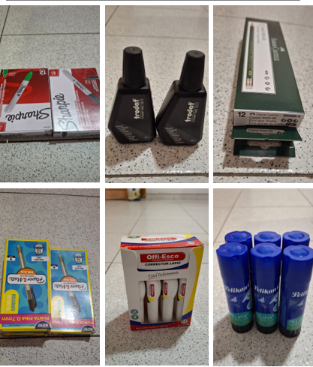
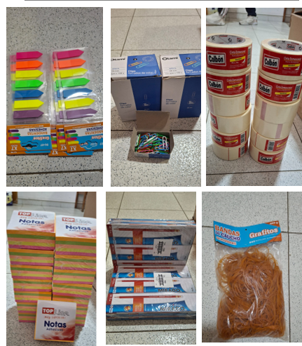
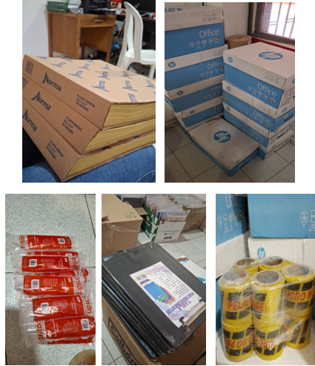
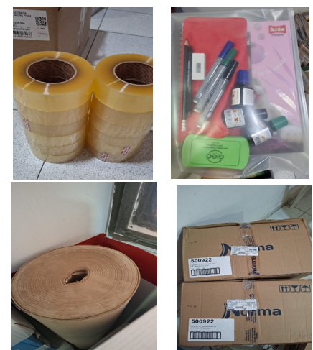
RECURSOS GRATUIDAD EJECUTADOS DURANTE EL 1er. SEMESTRE DE 2025
CONTRATO No. | OBJETO | EVIDENCIAS FOTOGRÁFICAS | ESTADO
002 04/04/2025 | Servicios profesionales contables |  | EN EJECUCIÓN
 | VR. CONTRATADO $18.000.000
003 22/04/2025 | Elementos de papelería y oficina para uso administrativo. |  | EJECUTADO
 | VR. CONTRATADO $24.603.700

Slide 25
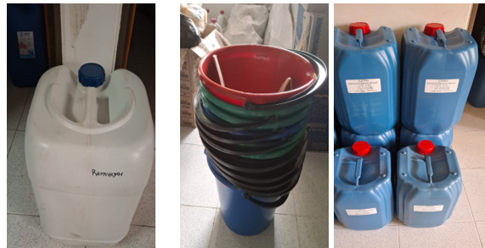
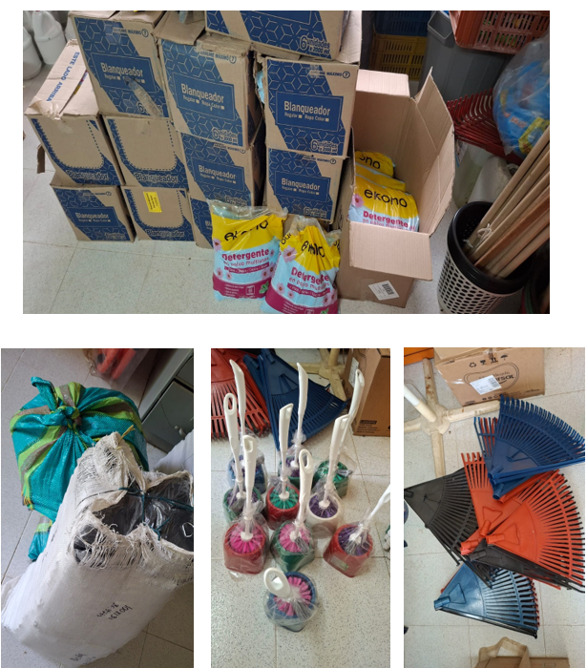
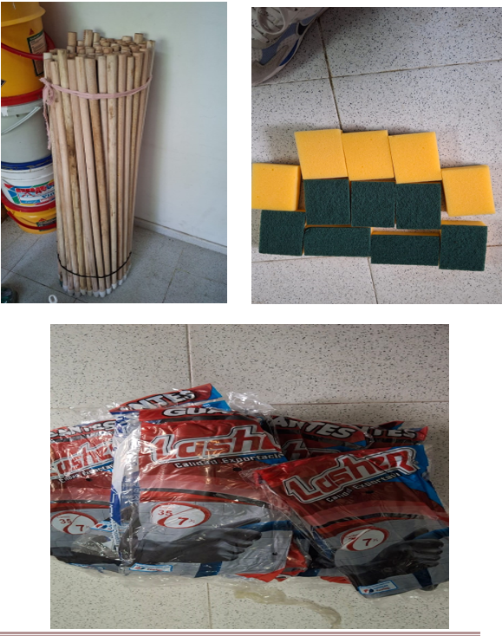
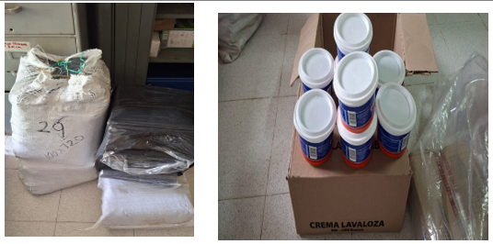
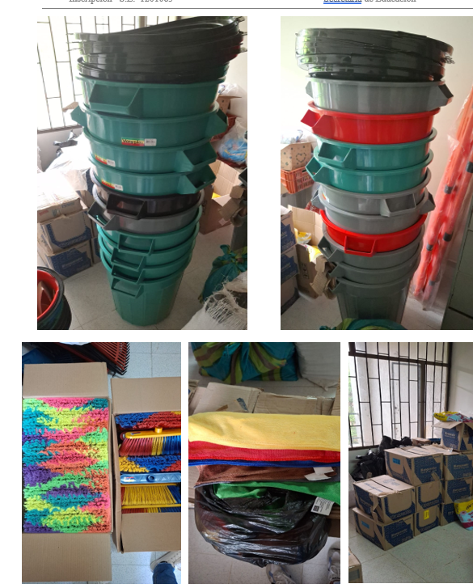
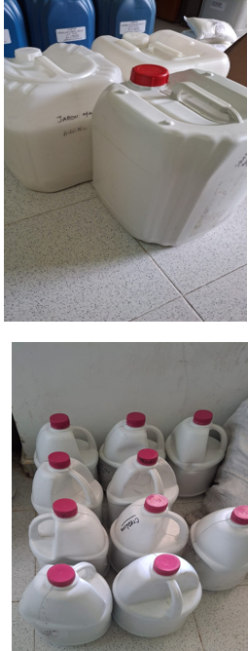
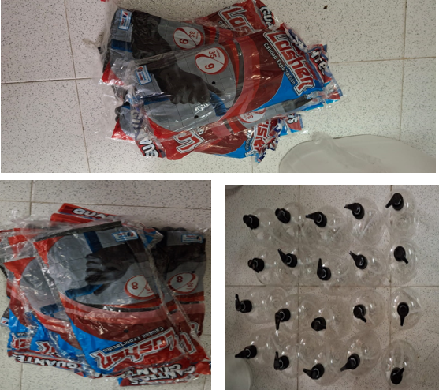
RECURSOS GRATUIDAD EJECUTADOS DURANTE EL 2°. SEMESTRE DE 2024
CONTRATO No. | OBJETO | EVIDENCIAS FOTOGRÁFICAS | ESTADO
004 22/04/2025 | Suministro de elementos de aseo y soluciones de limpieza para el mantenimiento permanente de las instalaciones de la institución |  | EJECUTADO
 | VR. CONTRATADO $19.413.400

Slide 26
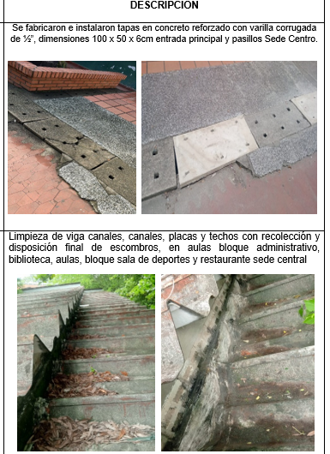
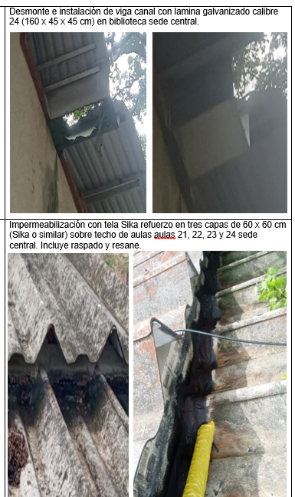
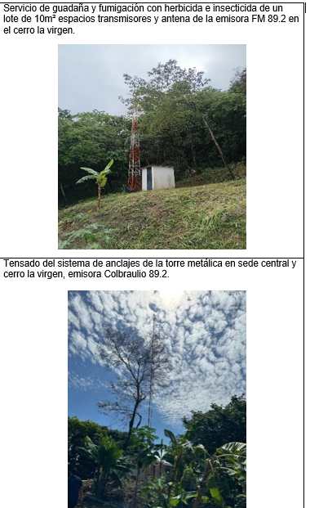
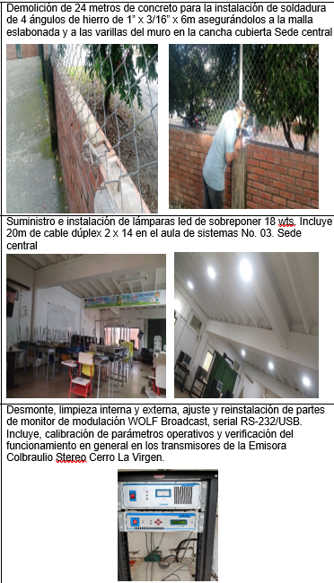
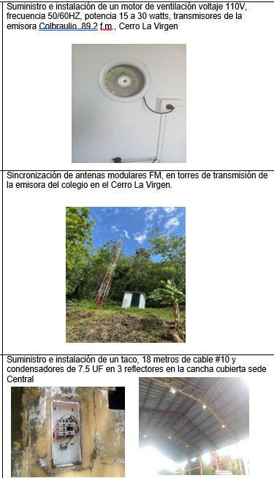
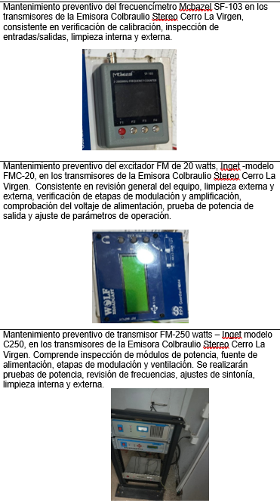
RECURSOS GRATUIDAD EJECUTADOS DURANTE EL 1er. SEMESTRE DE 2025
CONTRATO No. | OBJETO | EVIDENCIAS FOTOGRÁFICAS | ESTADO
006 10/06/2025 | Mantenimiento instalaciones físicas y equipos de transmisión radial: Instalación de tapas en concreto Limpieza de viga canales, placas y techos Desmonte e instalación viga canal. Impermeabilización techos aulas. Guadaña zonas verdes y cerro la Virgen Mantenimiento equipos emisora |  | EJECUTADO
VR. CONTRATADO $16.355.500 GRATUIDAD $8.355.500 REC. PROPIOS $8.000.000

Slide 27
RECURSOS GRATUIDAD EJECUTADOS DURANTE EL 1ER. SEMESTRE DE 2025
CONTRATO No. | OBJETO | ESTADO
008 19/06/2025 | Adecuación de unidades sanitarias y mejoramiento estructural del área de preescolar sede Campestre e instalación de cubierta. CAMPESTRE Suministro e instalación de inodoros infantiles, enchape baños preescolar. Mantenimiento de cajas de desagüe y de sus tapas Suministro e instalación válvula retorno en tubería sanitaria Aplicación de sellador antihumedad. Suministro e instalación domo de 6 x 3 mt. Mantenimiento divisiones sanitarias y puertas SIMÓN BOLÍVAR Suministro e instalación de cubierta y cambio de tejas en aulas escolares. | EN EJECUCIÓN
VR. CONTRATADO $24.375.000

Slide 28
RECURSOS GRATUIDAD EJECUTADOS DURANTE EL 1er. SEMESTRE DE 2025
CONTRATO No. | OBJETO |  | ESTADO
009 20/06/2025 | Suministro uniformes deportivos |  | EN EJECUCIÓN
 | VR. CONTRATADO $16.736.700
RESOL. 004 23/05/2025 | Arriendo lote emisora Colbraulio 89.2 F.M. |  | N.A.
 | VR. CONTRATADO $8.535.012
TOTAL RECURSOS GRATUIDAD |  | $122.689.139

Slide 29

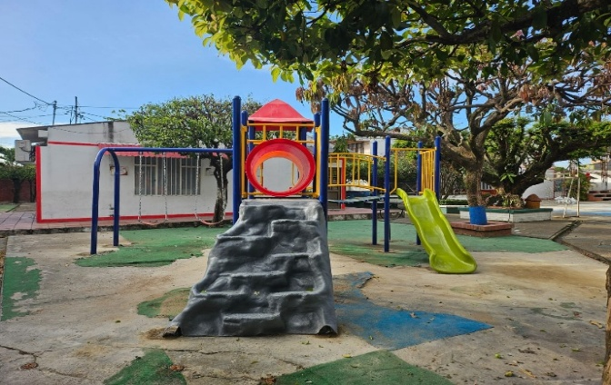
RECURSOS DE TRANSFERENCIAS MUNICIPALES 1ER. SEMESTRE DE 2025
CONTRATO No. | OBJETO | EVIDENCIAS FOTOGRÁFICAS | ESTADO
005 14/15/2025 | Suministro e instalación de un parque infantil metálico en la sede Simón Bolívar |  | EJECUTADO
 | VR. CONTRATADO $28.450.000
TOTAL EJECUTADO TRANSFERENCIAS MUNICIPALES |  | $28.450.000

Slide 30
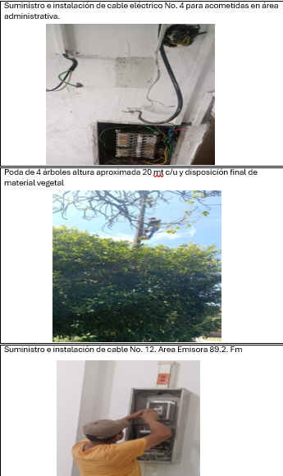
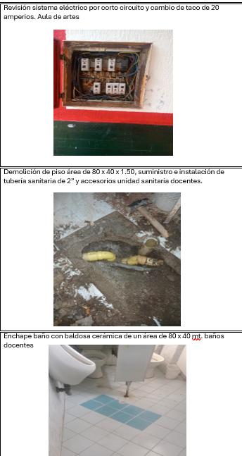
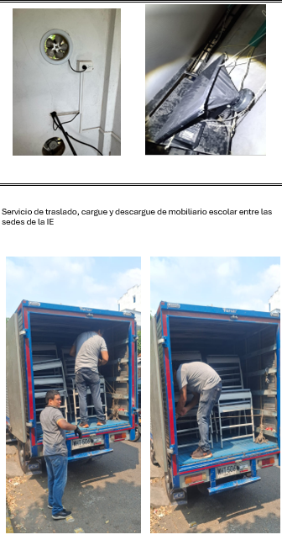
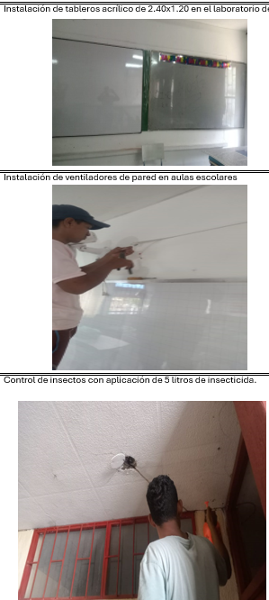
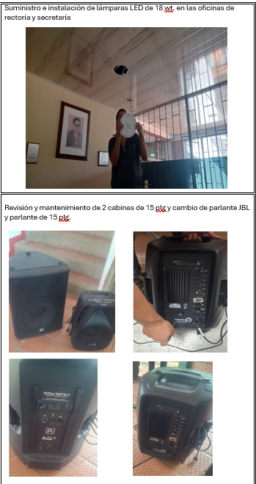
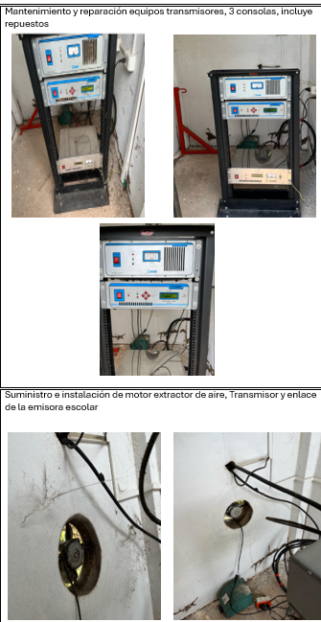
RECURSOS PROPIOS EJECUTADOS DURANTE EL 1er. SEMESTRE DE 2025
CONTRATO No. | OBJETO | EVIDENCIAS FOTOGRÁFICAS | ESTADO
001 14/03/2025 VR. CONTRATADO $9.803.960 | Mantenimiento de redes eléctricas y obras menores de infraestructura |  | EJECUTADO
 | Sede Centro: Suministro, e instalación cable eléctrico No. 04 y No. 12 Poda de 4 árboles Instalación de tableros acrílicos y ventiladores. Demolición e instalación baldosa unidad sanitaria docentes, cambio de chapas. Control de insectos: Fumigación Transporte de mobiliario escolar. Revisión y mantenimiento equipos emisora.

Slide 31
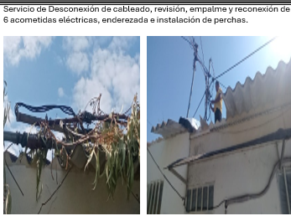
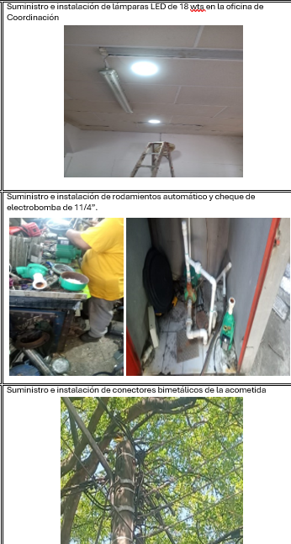
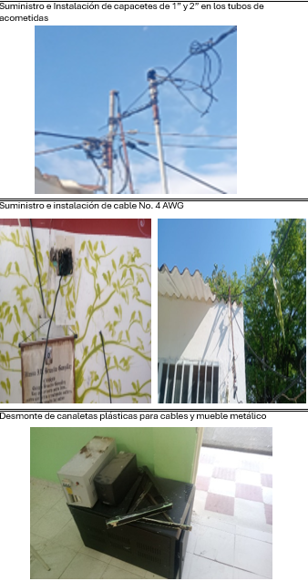
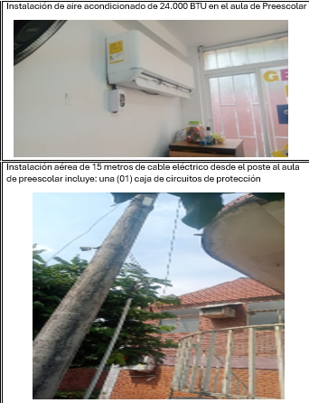
RECURSOS PROPIOS EJECUTADOS DURANTE EL 1er. SEMESTRE DE 2025
CONTRATO No. | OBJETO | EVIDENCIAS FOTOGRÁFICAS | ESTADO
001 14/03/2025 | Mantenimiento de redes eléctricas y obras menores de infraestructura |  | EJECUTADO
 | Sede Simón Bolívar: Desconexión de cableado y reconexión de acometidas. Suministro e instalación de cable No. 4 AWG Suministro e instalación de rodamientos y cheque electrobomba. Instalación de aire acondicionado

Slide 32
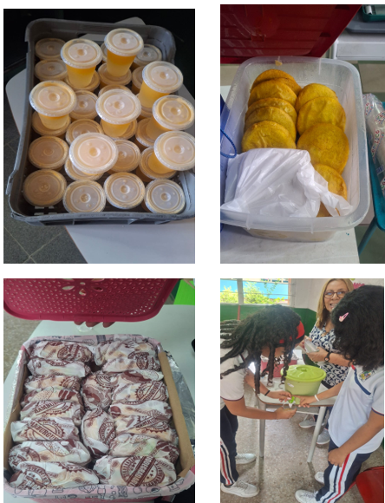
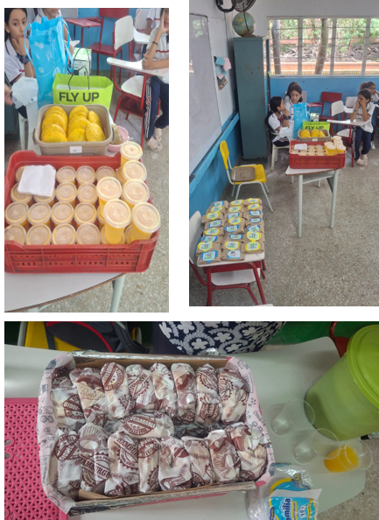
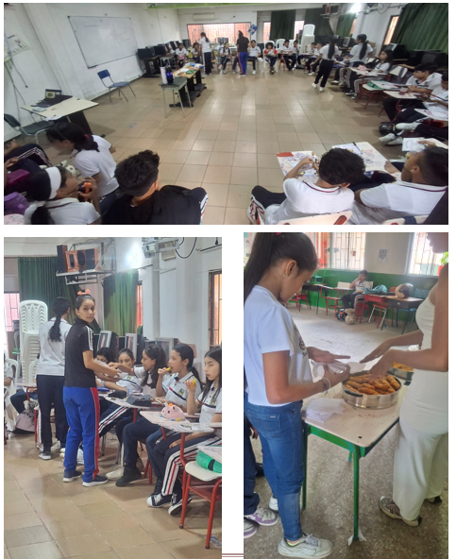
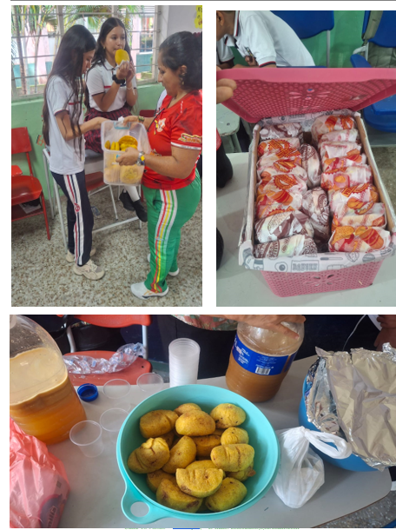
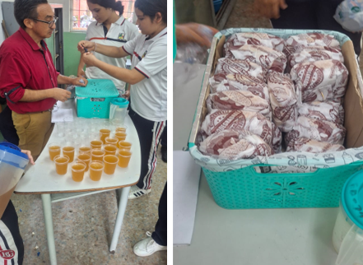
RECURSOS PROPIOS EJECUTADOS DURANTE EL 1er. SEMESTRE DE 2025
CONTRATO No. | OBJETO | EVIDENCIAS FOTOGRÁFICAS | ESTADO
007 10/06/2025 | Suministro de refrigerios jornada pedagógica. |  | EJECUTADO
 | VR. CONTRATADO $8.500.000 GRAT.: $2.500.000 REC.PROP: $6.000.000

Slide 33
RECURSOS PROPIOS EJECUTADOS DURANTE EL 1er. SEMESTRE DE 2025
CONTRATO No. | OBJETO | VALOR PAGADO
RESOLUCIÓN DE PAGO 001 | ACINPRO: Servicio de comunicación pública (fonogramas) | REC. PROPIOS: $6.719.853 GRAT.: $ 169.827 TOTAL PAGADO: $6.889.680
RESOLUCIÓN DE PAGO 002 | Renovación HOSTING | $2.800.000
RESOLUCIÓN DE PAGO 003 | FONDO ÚNICO DE LAS TECNOLOGÍAS Y LAS COMUNICACIONES | $1.176.000
 | Servicio de radiodifusión sonora

Slide 34
RECURSOS PROPIOS EJECUTADOS DURANTE EL 1er. SEMESTRE DE 2025
CONTRATO No. | OBJETO | VALOR PAGADO
Servicios Públicos | INTERNET | $1.080.000
 | GAS | $1.454.954
TOTAL RECURSOS PROPIOS |  | $37.034.767

Slide 35
TOTAL EJECUTADO 1ER°. SEMESTRE 2025
GRATUIDAD
$122.689.139
TRANSFERENCIAS MUNICIPALES
28.450.000 PARQUE
RECURSOS PROPIOS
$ 37.034.767
EJECUTADO 1er. SEMESTRE
$188.173.906

Slide 36
RESÚMEN INVERSIÓN EMISORA COLBRAULIO 89.2 F. M.
GASTOS DE FUNCIONAMIENTO EMISORA | VALOR | FUENTE
ACINPRO: Servicio de comunicación pública de fonogramas (derechos conexos) | $6.889.680 | R.P. $6.719.853 GRAT. $169.827
FONDO ÚNICO DE LAS TIC: Servicio de radiodifusión sonora interés público | $1.176.000 | REC. PROPIOS
CTO. 001 MANTENIMIENTO EQUIPOS EMISORA: Revisión mantenimiento de 2 cabinas y cambio de parlante. Mantenimiento y reparación de equipos transmisores y 3 consolas Suministro e instalación de motor extractor de aire, transmisor y enlace | $2.070.000 | REC. PROPIOS
CTO 006: MANTENIMIENTOS EMISORA: Servicio de guadaña y fumigación lote. Tensado del sistema de anclajes de la torre metálica Suministro e instalación de un motor de ventilación voltaje Sincronización de antenas modulares FM en torres de transmisión. Mantenimiento equipos: Monitor, frecuencímetro, motor de ventilación, transmisores. | $4.260.000 | GRATUIDAD
ARRIENDO LOTE CERRO LA VIRGEN (Torre y transmisores emisora) | $8.535.012 | GRATUIDAD
TOTAL INVERSIÓN EMISORA | $22.930.692

Slide 37

PRESUPUESTO APROBADO 2025
PRESUPUESTO ANUAL DE INGRESOS 2025
DESCRIPCIÓN | FUENTE | VALOR
PRESUPUESTO DE INGRESOS
SERVICIOS COMPLEMENTARIOS
Servicios Complementarios | RECP | 17.000.000
Certificados y constancias | RECP | 5.000.000
TRANSFERENCIA DE RECURSOS PUBLICOS | SEM | SEM
Ministerio de Educación Nacional | MINE | 290.000.000
RECURSOS DE CAPITAL
Rendimientos Financieros | RF | 1.000.000
 |  | $ 313.000.000

Slide 38

PRESUPUESTO ANUAL DE GASTOS 2025
DESCRIPCION | FUENTE | VALOR
PRESUPUESTO DE GASTOS
GASTOS DE AMINISTRACIÓN
Honorarios | MINE | 18.400.000
Honorarios | RECP | 4.000.000
GASTOS GENERALES
ADQUISICIÓN DE BIENES
COMPRA DE EQUIPOS MUEBLES Y ENSERES
Compra de equipos muebles y enseres | MINE | 55.000.000
MATERIALES Y SUMINISTROS
Materiales y suministros | MINE | 75.000.000
IMPRESOS Y PUBLICACIONES
Impresos y publicaciones | MINE | 21.600.000
DOTACIÓN PEDAGÓGICA
Dotación pedagógica | MINE | 20.000.000
ADQUISICIÓN DE SERVICIOS
Servicios Públicos | RECP | 6.000.000
ARRENDAMIENTOS
Arrendamientos | MINE | 7.000.000
COMUNICACIONES Y TRANSPORTE
Seguros | MINE | 2.000.000
Comisiones bancarias | RF | 1.000.000
Mantenimiento equipos y mobiliario
Mantenimiento equipos y mobiliario | MINE | 18.000.000
Mantenimiento equipos y mobiliario | RECP | 2.000.000
Mantenimiento infraestructura
Mantenimiento infraestructura | MINE | 58.000.000
Mantenimiento infraestructura | RECP | 2.000.000
OTROS GASTOS GENERALES
Proyectos y/ actividades pedagógicas | MINE | 15.000.000
Proyectos y/ actividades pedagógicas | RECP | 8.000.000
 |  | $ 313.000.000

Slide 39
INGRESOS 2025
DESCRIPCIÓN | FUENTE | VALOR
PRESUPUESTO DE INGRESOS
SERVICIOS COMPLEMENTARIOS
Servicios Complementarios | RECP | 17.000.000
Certificados y constancias | RECP | 5.000.000
TRANSFERENCIA DE RECURSOS PUBLICOS
Ministerio de Educación Nacional | MINE | 306.772.078
Ministerio de Educación Nacional | FI-MINE | 30.544.969
Ministerio de Educación Nacional | PI-MINE | 25.348.956
Secretaría de Educación Municipal | Transferencia Municipal | 28.464.800
RECURSOS DE CAPITAL
Rendimientos Financieros | RF | 1.000.000
OTROS INGRESOS: Tiendas escolares | RECP | 17.270.000
 |  | $ 431.400.803

Slide 40
PRESUPUESTO ANUAL DE GASTOS 2025 ACTUALIZADO
DESCRIPCION | FUENTE | VALOR
PRESUPUESTO DE GASTOS
GASTOS DE AMINISTRACIÓN
Honorarios | MINE | 18.400.000
Honorarios | RECP | 4.000.000
GASTOS GENERALES
ADQUISICIÓN DE BIENES
COMPRA DE EQUIPOS MUEBLES Y ENSERES
Compra de equipos muebles y enseres | MINE | 55.000.000
MATERIALES Y SUMINISTROS
Materiales y suministros | MINE | 86.200.000
Materiales y suministros | RECP | 2.917.500
IMPRESOS Y PUBLICACIONES
Impresos y publicaciones | MINE | 21.600.000
DOTACIÓN PEDAGÓGICA
Dotación pedagógica | MINE | 20.000.000
Dotación para participación de competencias y actividades deportivas, uniformes | FI-MINE | 10.184.969
Dotación pedagógica primera infancia | PI-MINE | 15.348.956
ADQUISICIÓN DE SERVICIOS
Servicios Públicos | RECP | 7.000.000
ARRENDAMIENTOS
Arrendamientos | MINE | 12.572.078
COMUNICACIONES Y TRANSPORTE
Seguros | MINE | 2.000.000
Comisiones bancarias | RF | 1.000.000
Mantenimiento equipos y mobiliario
Mantenimiento equipos y mobiliario | MINE | 17.998.800
Mantenimiento equipos y mobiliario | RECP | 2.000.000
Mantenimiento infraestructura
Mantenimiento infraestructura | MINE | 58.000.000
Mejoramiento y adecuación infraestructura educativa. | FI-MINE | 10.180.000
Mejoramiento infraestructura unidades sanitarias primera infancia | PI-MINE | 10.000.000
Mantenimiento infraestructura | RECP | 17.803.960
OTROS GASTOS GENERALES
Proyectos y/ actividades pedagógicas | MINE | 15.000.000
Desarrollo de actividades pedagógicas, deportivas, culturales y científicas | FI-MINE | 10.180.000
Proyectos y/ actividades pedagógicas | RECP | 8.000.000
 |  | $ 405.386.263

Slide 41

GOBIERNO ESCOLAR
El gobierno escolar es el componente de participación de la comunidad educativa, desde allí se presentan y consideran las diferentes propuestas estratégicas que permiten el buen funcionamiento institucional, involucrando la planeación, organización, ejecución y seguimiento al funcionamiento de las diferentes estrategias para la implementación del PEI. Así como la: adopción y verificación del manual de convivencia y la organización institucional. Para el año 2025 estuvo constituido así:
CONSEJO DIRECTIVO
No. | NOMBRES Y APELLIDOS | REPRESENTANTE DE:
1 | LIC. JAIME RINCÓN SERRANO | Rector
2 | LIC. ARCADIO VIANCHA M. | Docentes
3 | LIC. HENRY YOHAN CUELLAR | Docentes
4 | LIC. LUIS MIGUEL SARRIA C. | Docentes
5 | SHARITH SOFIA CARDOZO M. | Estudiantes
6 | MICHEL DANIELA VARGAS R. | Exalumnos
7 | DR.PEDRO JAVIER CARDENAS | Sector Productivo
8 | ANGELA MARCELA CHACON | Padres de Familia
9 | LINA YULIET MORALES | Padres de Familia
10 | UBALDO CHACÓN GARCÍA | Padres de Familia
El consejo directivo como instancia directiva participativa, de orientación académica y administrativa que representa a la comunidad educativa, se constituyó entre los meses de febrero y marzo del año 2025 a través de las elecciones de sus representantes desde cada uno de los estamentos que lo conforman como consta en las actas correspondientes y radicadas en rectoría, quedando integrado de la siguiente manera:

Slide 42

PRINCIPALES ACCIONES DESARROLLADAS POR EL CONSEJO DIRECTIVO​
Identificar y hacer diagnóstico de necesidades en ámbito académico, administrativo, bienestar estudiantil e infraestructura.
Teniendo en cuenta el equipo de gestión, consejo académico se asignan tareas y funciones que resuelvan las inquietudes que se presenten en estos aspectos.
Referente a infraestructura: Es función del consejo directivo priorizarlas necesidades para solucionar con el recurso del COMPES.
Respecto a las demás necesidades de infraestructura como se ha hecho desde el año anterior y con el respectivo diagnostico se informa a infraestructura de SED Y REPORTES A ENTES DE CONTROL.

Slide 43

CONSEJO ACADÉMICO
El Consejo Académico como organismo del Gobierno escolar está presidido por el Rector de la Institución Educativa y los siguientes miembros representantes de las áreas fundamentales y de los niveles de Preescolar y Educación Primaria, además hacen parte de este órgano colegiado los Coordinadores de la institución Educativa y los docentes orientadores:

Slide 44


Para el año 2025 quedó conformado así:
No. | NOMBRES Y APELLIDOS | REPRESENTANTE:
1 | JAIME RINCÓN SERRANO | Rector
2 | SIMON EDGAR GOMEZ GOMEZ | Coordinador
3 | GLORIA MEDINA CÁCERES | Coordinadora S. Centro
4 | NEHIDY YOLANDA CARVAJAL | Coordinadora S. Bolívar
5 | SAMUEL PRECIADO BARRERA | Coord. Bachillerato S. Campestre
6 | NESTOR OSWALDO ROZO O. | Coord. Primaria S. Campestre
7 | LIGIA BAUTISTA ORTIZ | Orientadora Sede Centro
8 | DEYSY YARID BARRERA TORRES | Orientadora Sede Campestre
9 | EUCI MARIA LOPEZ CAMARGO | Primaria S. Campestre
10 | MAGDA ROCIO FONSECA S. | Área Ciencias Sociales
11 | MYRIAM STELLA FONSECA S. | Área Matemáticas
12 | EDDY EVELIA LAYTON VELOSA | Humanidades y Lengua Castellana
CONSEJO ACADÉMICO

Slide 45
Para el año 2025 quedó conformado así:
No. | NOMBRES Y APELLIDOS | REPRESENTANTE
13 | FRANCY MILENA BONILLA AMADO | Área Humanidades e Inglés
14 | CECILIA CAMACHO RODRIGUEZ | Primaria Simón Bolívar
15 | KENIER IVAN TELLEZ LOPEZ | Área Ciencias Naturales
16 | WEIMAR DANIEL ALBARRACION M. | Educacion Religiosa
17 | EUCI MARÍA LÓPEZ CAMARGO | Preescolar
18 | LUIS HERMIDES AVELLANEDA C. | Educación Física y Deportes
19 | JHON JAIME RINCÓN GALVIS | Docentes Media Técnica
20 | OLGA LUCIA MARTINEZ Z. | Primaria Simón Bolívar
21 | JUAN CARLOS PÉREZ ROZO | Área Filosofía
22 | FERNEY HERNAN CASTAÑEDA L. | Educación Artística - Música
23 | SANDRA ESPERANZA MARTINEZ H. | Preescolar S. Simon Bolivar
24 | FERNANDO LÓPEZ LÓPEZ | Área Tecnología e Informática
CONSEJO ACADÉMICO

Slide 46


PRINCIPALES ACCIONES DESARROLLADAS POR EL CONSEJO ACADÉMICO
          Revisión de SIE en pro del mejoramiento introduciendo las modificaciones y ajustes pertinentes de acuerdo con el contexto y las necesidades de los estudiantes.​
          Recibir y decidir los reclamos de los estudiantes sobre los procesos evaluativos que se llevan a cabo.
Promover el continuo mejoramiento académico al interior de la Institución Educativa.
Estudiar las peticiones de los estudiantes o padres de familia respecto a la promoción anticipada.
Diseñar instrumentos y políticas para el mejoramiento del proceso de evaluación escolar institucionalizando el Plan de Mejora Académica.
Definición de proyectos pedagógicos, presupuesto y calendario, además de la promoción anticipada.

Slide 47

CONSEJO ESTUDIANTIL
El consejo estudiantil como máximo órgano de participación estudiantil se conforma con la participación de los estudiantes que representan a sus grados como voceros, para dinamizar este proceso se hace la elección y su conformación así:
Se convocó a los estudiantes representantes de grado de las tres sedes (de 3° a 11°), estudiantes aula multigradual y estudiantes ciclos III, IV, V y VI de la jornada sabatina, al señor rector Jaime Rincón Serrano, los coordinadores, Ing Samuel preciado y Lic. Oswaldo rozo, los profesores de ciencias sociales Magda Fonseca, Jorge Medina y Aurora Castillo) y por el aula multigradual la Lic. Lida Pérez; en el aula múltiple de la Sede Campestre para llevar a cabo la elección del Consejo Estudiantil y elegir el representante de los estudiantes ante el consejo directivo.

Slide 48


Desarrollado el proceso democrático se consolida el consejo estudiantil quedando conformado así:
Representante de los estudiantes ante el consejo Directivo
SHARITH SOFIA CARDOZO MENDOZA
MESA DIRECTIVA CONSEJO DE ESTUDIANTES 2025:
PRESIDENTE | Sara Sofia Silva Siachoque | 8° C
VICEPRESIDENTE | Laura Sofia Torres Paez | 11° A
CONSEJO ESTUDIANTIL

Slide 49

CONSEJO DE PADRES
El Consejo de Padres de Familia es un órgano de participación de los padres del establecimiento educativo, en la institución se conforma con la elección de los representantes de cada uno de los grados. Su participación de los representantes destinados a asegurar su continua participación en proceso educativo y a elevar los resultados de calidad del servicio.

Slide 50




Elección del Personero de los Estudiantes
El día viernes 17 de marzo se realizó la jornada electoral con la apertura de las votaciones, prolongándose al día sábado 18 de marzo con la jornada sabatina.
El personero de los estudiantes elegido por voto popular para el año 2025 fue:
La estudiante : MARIA JOSE BRAVO ALBA
Se adelantó el proceso para el año lectivo 2025, con el siguiente cronograma:
ACTIVIDAD | FECHA
PROMOCIÓN DE CANDIDATURAS | 06-16 Febrero
REUNIÓN ÁREAS: Tecnología, periodismo y Sociales. | 15 de Febrero
INSCRIPCIÓN DE PROPUESTAS DE LOS CANDIDATOS. | 20 de Febrero
CAPACITACIÓN JURADOS DE VOTACIÓN | 10 de Marzo
DEBATE CON LOS CANDIDATOS | 15 de Marzo
ELECCIÓN PERSONERO ESTUDIANTIL | 17 y 18 de Marzo

Slide 51

GESTIÓN ACADÉMICA ACCIONES DESARROLLADAS
Luego del ajuste realizado a la proyección 2025 de acuerdo con la solicitud de cupos, la oferta para el presente año es la siguiente:
OFERTA ACADÉMICA 2025
SEDE SIMÓN BOLÍVAR
SEDE CENTRO
SEDE CAMPESTRE
JORNADA SABATINA
OFERTA EN MEDIA TÉCNICA
1 Transición
4 Primeros
4 Segundos
3 Terceros
3 Cuartos
3 Quintos
TOTAL:
18 CURSOS
4 Sextos
4 Séptimos
4 Octavos
3 Novenos
6 Décimos
7 Onces
TOTAL:
28 CURSOS
3 jardín, 4 Transición
3 Primeros, 3 Segundos 3 Terceros, 4 Cuartos
3 Quintos, 1 Aula multigr
4 Sextos, 5 Séptimos
5 Octavos, 4 Novenos
1 Décimo, 1 Once
TOTAL:
44 CURSOS
1 Ciclo III
1 Ciclo IV
2 Ciclo VI
TOTAL:
04 CURSOS
SISTEMAS: 5 Gdos. Centro – 2 Campestre
ELECTRÓNICA: 3 Gdos. Centro
COMUNICACION Y PERIODISMO: 3 Gdos. Centro
INGLÉS COMUNICATIVO: 2 Gdo. Centro

Slide 52


j
JORNADA Y HORARIO ESCOLAR
ASIGNACIÓN ACADÉMICA
La institución cuenta con Jornada Única en los niveles de Preescolar
Se desarrolló el proceso de asignación de carga académica, organización de horarios y asignación de horas extras acorde con las
y Primaria de las 3 sedes, secundaria de la Sede Centro y la Media Técnica
de las sedes Centro y Campestre con un horario comprendido de la siguiente manera:
necesidades de cada una de las tres sedes de la I.E.
En este momento se cuenta con un total de 103 docentes de planta con un total de 2426 horas asignadas como carga académica obligatoria en las áreas de desempeño de cada uno de ellos y 451 horas extras asignadas lo que garantizan la totalidad de las clases cubiertas. Actualmente se realiza proceso de evaluación de desempeño laboral a 18 docentes y evaluación en periodo de prueba a 12 docentes.
PARA EL 2025 POR GESTION DE LA SEM, POR NOMBRAMIENTOS DE DOCENTES ADICIONALES SE REDUJO LAS HORAS EXTRAS A 213. POSITIVO.
PRE-ESCOLAR | 6:30 a.m. - 11:30 a.m.
PRIMARIA | 6:30 a.m. - 12:30 p.m.
SECUNDARIA | 6:15 a.m. - 1:00 p.m.
MEDIA TÉCNICA | 6:15 a.m. - 2:40 p.m.
BÁSICA SECUNDARIA SEDE CAMPESTRE | 6:30 a.m. - 12:40 p.m.

Slide 53

PROYECTOS PEDAGÓGICOS INSTITUCIONALES
No. | NOMBRE DEL PROYECTO | ÁREA
1 | ALIMENTACIÓN SALUDABLE | Ciencias Naturales
2 | OLIMPIADAS MATEMÁTICAS | Matemáticas
3 | FESTIVAL DE LA CANCIÓN EN INGLÉS | Inglés
4 | DÍA DE LA CIENCIA | Ciencias Naturales
5 | CONCURSO CAPACIDADES DISCURSIVAS | Español
6 | EXPOSICIÓN TECNOLOGÍA E INFORMÁTICA | Tecnología
7 | FESTIVAL DE EXPRESIÓN CULTURAL | Artística
8 | FAMILIA VALIOSO TESORO | Ética y Valores
9 | CALENDARIO AMBIENTAL | Ciencias Naturales
10 | JUEGOS INTRAMURALES | E. Física
Se encuentran planeados en el formato de planes de acción por áreas 33 proyectos institucionales desde todas y cada una de las áreas del plan de estudios, los cuales se desarrollarán a través del año escolar así:

Slide 54

PROYECTOS PEDAGÓGICOS INSTITUCIONALES
No. | NOMBRE DEL PROYECTO | ÁREA
11 | RALLY MATEMÁTICO | Matemáticas
12 | JUECES ESCOLARES DE PAZ Y CONVIVENCIA | Filosofía
13 | FESTIVAL DE LA CIENCIA | Ciencias Naturales
14 | ENGLISH SONG FESTIVAL | Inglés
15 | CALENDARIO AMBIENTAL | Ciencias Naturales
16 | MEDIO AMBIENTE ALEGRE Y SALUDABLE | Ciencias Naturales
17 | INTERVENCIÓN PEDAGÓGICA FACTORES DE RIESGO PSICOSOCIAL | Coordinación
18 | TALENTOS BRAULISTAS | Español
19 | FESTIVAL DE LA CIENCIA Y LA TECNOLOGÍA | Tecnología

Slide 55

Seguimiento a los resultados académicos
Con la organización de tres periodos académicos se ha hecho la entrega de informes primer periodo. Para dar cumplimiento a las acciones de seguimiento donde se realizan encuentros personalizados con padres de familia para entrega de Planes de Mejora, con el propósito de establecer fortalezas y debilidades, realizar un diálogo conjunto que proporcione la capacidad de las familias en el acompañamiento para superar las deficiencias presentadas.
Finalizado cada mes se solicitó a los coordinadores la relación de estudiantes que presentaron ausentismo durante el mismo y sus razones. A partir de allí se reporta el ausentismo a la oficina del SIMAT para su revisión y correspondiente reporte, así como para la detección oportuna de posibles casos de deserción.
Se contó con un proceso de acompañamiento por parte de las psico-orientadoras y la profesional de apoyo a la inclusión para diagnosticar, remitir de ser el caso y orientar procesos pedagógicos a los estudiantes remitidos desde las direcciones de curso con posibles dificultades de aprendizaje, así como el avance en la planeación de los PIAR (Planes Individuales de Ajustes razonables) para los estudiantes que así lo requieran. A la fecha se han entregado a Secretaria de educación la totalidad de 58 PIAR para el primer y segundo periodo y se están elaborando los del tercer periodo.
Seguimiento a la asistencia de los estudiantes
Apoyo Pedagógico para los estudiantes en el proceso de educación inclusiva.

Slide 56

INFORME DE ACCIONES EN EL PROCESO DE INCLUSIÓN Y EQUIDAD EN LA EDUCACIÓN
PROCESO | ACCIONES DESARROLLADAS
1-Signos de alerta o posible situación de discapacidad en los estudiantes EcD. | Reconocer la diversidad en el aula y en la escuela, permite tener referentes que orienten el ajuste de las ofertas pedagógicas e identificar apoyos que puedan ser requeridos por los estudiantes para aprender, interactuar o participar. Estas caracterizaciones detalladas propician escenarios adecuados para el encuentro con el Docente y la familia. La ruta de atención se inició con una comunicación asertiva al diligenciar una remisión interna. La información suministrada por os docentes sobre los avances y dificultades en los procesos pedagógicos de los estudiantes que se soporta con la valoración pedagógica inicial.
 | SEDE | REMISIONES INTERNAS-EXTERNAS | VALORACIONES PEDAGÓGICAS
 | SIMÓN BOLÍVAR | 30 | 4
 | CENTRO | 10 | 28
 | CAMPESTRE | 15 | 15
 | TOTAL | 55 | 47

Slide 57

INFORME DE ACCIONES EN EL PROCESO DE INCLUSIÓN Y EQUIDAD EN LA EDUCACIÓN
PROCESO | ACCIONES DESARROLLADAS
2-Asistencia técnica en la estructuración y seguimiento de los PIAR con el docente de aula de conformidad con las características y necesidades de las personas con discapacidad, de los planes y competencias específicas de cada área y grado escolar. | Durante la ejecución de las actividades se realiza comunicación constante con los docentes para realizar orientación y direccionamiento en la estructuración de los PIAR, así mismo se socializó con los docentes el documento, a través de mesas de trabajo por sede y por niveles educativos y la parte final del PIAR que corresponde al Anexo 3- Acta de acuerdo con los padres de familia, con el fin, de dar la explicación pertinente que concierne a los compromisos, la corresponsabilidad que tienen en el proceso con los estudiantes matriculados.
 | PIAR | MESES: Febrero – Junio 2025 | SEGUIMIENTO 1er Semestre 2025
 | 63 | Se realiza durante el mes de Febrero y Marzo, orientación y direccionamiento en la estructuración y elaboración de los Planes Individuales de Ajustes Razonables, y se socializa con padres de familia. | Durante el año 2025 se realizó el seguimiento respectivo por la profesional de apoyo para primer periodo.

Slide 58
INFORME DE ACCIONES EN EL PROCESO DE INCLUSIÓN Y EQUIDAD EN LA EDUCACIÓN
PROCESO | ACCIONES DESARROLLADAS
3-SIMAT a los estudiantes con discapacidad en el momento de la matrícula, el retiro o el traslado | Caracterización Actual : SEDE CAMPESTRE: 37 EcD SEDE CENTRAL: 21 EcD SEDE SIMÓN BOLÍVAR: 4 EcD SABATINA 8 EcD TALENTOS EXCEPCIONALES 6 Estudiantes ______________________ ____________ TOTAL: 76 EcD Seguimiento a EcD Retirados Motivo: Cambio de Ciudad: 4 EcD Seguimiento a EcD Retirados o se trasladaron a otro EE -2025: 3 EcD

Slide 59
INFORME DE ACCIONES EN EL PROCESO DE INCLUSIÓN Y EQUIDAD EN LA EDUCACIÓN
PROCESO | ACCIONES DESARROLLADAS
3-SIMAT a los estudiantes con discapacidad en el momento de la matrícula, el retiro o el traslado | A los siguientes estudiantes se les garantizan los apoyos y ajustes razonables acordes a sus necesidades,. Ante el ICFES se entregó la información en el mes de Abril de 2024 para los EcD de los grados once jornada diurna:
 | GROSO ALBERTO AMEZQUITA HERNAN QUINTAYERALDIN ROJAS MARIA JOSE HINCAPIE VALERY MORENO JOHAN ACEVEDO MARNA BRICÑO SAMUEL MEJIA SARA ANAYA ANGIE OSORIO RICKY | DISCAPACIDAD AUDITIVA DISCAPACIDAD PSICOSOCIAL DISCAPACIDAD INTELECTUAL AUTISMO PSICOSOCIAL AUTISMO DISCAPACIDAD INTELECTUAL AUTISMO FISICA MULTIPLE MULTIPLE

Slide 60

INFORME DE ACCIONES EN EL PROCESO DE INCLUSIÓN Y EQUIDAD EN LA EDUCACIÓN
PROCESO | ACCIONES DESARROLLADAS
4. Promover que los ambientes virtuales de aprendizaje sean accesibles para la población con discapacidad | Con La Interactividad. Este principio permite que los participantes sean más activos y constructores de su propio aprendizaje. Esto sucede en la básica primaria para sordos, aulas regulares de los estudiantes en gradoS de Transicion hata grado 11°, Ciclo I, II, III, IV, V y VI de Sabatina. Uso de los recursos interactivos recomendados por las docentes del aula de EcD AUDITIVA. -Diccionario LSC Descargar la aplicación IncluSeñas. https://educativo.insor.gov.co/literaturas/cuentame-cuentos/ https://educativo.insor.gov.co/ http://www.insor.gov.co/descargar/diccionario_basico_completo.pdf https://contenidos.colombiaaprende.edu.co/contenidos -Asistencia a los talleres de Lengua de Señas Colombiana -LSC, virtual o Presencial. https://m.facebook.com/museo.guillermoleonvalencia/photos/ a.931104866933758/5112975372079999/?type=3&source=48 https://m.facebook.com/museo.guillermoleonvalencia/?__tn__=%2Cg

Slide 61

PROCESO | ACCIONES DESARROLLADAS
5 - Promover la sistematización de experiencias y acciones en el marco de la inclusión y equidad en la educación en las Instituciones Educativas como aporte al mejoramiento de la atención educativa de la población con discapacidad | Para este año se ha realizado fortalecimiento a l planta docente en cuanto a la elaboracion de los PIAR y el seguimiento de los mismos durante este primer periodo. De igual manera se realiza acompañamiento con el INSOR Y SEM para mejorar las barreras existentes en la institucion educativa.

Slide 62
PROCESO | ACCIONES DESARROLLADAS
6 - Planes, programas y proyectos educativos y sociales con estudiantes, familias y comunidades en pro de la autonomía y la inclusión social y cultural de las personas con discapacidad. | 1.En pro de la autonomía y la inclusión social y cultural de las personas con discapacidad, se realizaron: TOTAL 10-talleres 2025. •Padres de familia y Docentes: 1 Talleres - TEMÁTICAS: 1.¿Cómo desarrollar las inteligencias múltiples en el hogar? - Tips para los cuidadores - Psicoeducación en reconocimiento de problemáticas del desarrollo de niños, niñas y adolescentes - Ruta de atención sin barreras en el acceso a la atención y adherencia al tratamiento identificados TDAH-. TALLERES •Estudiantes: 4 Talleres-TEMÁTICA: 1.Taller-Redes Sociales y el Bullying “Lo que tienes que saber” 2.Sensibilización FORTALECER LA CULTURA INCLUSIVA 2025 en el colegio BRAULIO GONZÁLEZ. 3.Taller-VALORES DE CONVIVENCIA-COMO EL RESPETO Y LA EMPATIA.

Slide 63

PROCESO | ACCIONES DESARROLLADAS
6 - Planes, programas y proyectos educativos y sociales con estudiantes, familias y comunidades en pro de la autonomía y la inclusión social y cultural de las personas con discapacidad. | 1.Sensibilización y presentación de los casos de estudiantes – Asistencia Técnica para la planeación de los Planes Individuales de Ajustes Razonables-PIAR . 2.Sensibilización y presentación de estrategias que identifican dificultades y acciones que pueden desarrollar con los estudiantes que presentan diagnósticos TDAH.
POBLACIÓN ATENDIDA | FECHA | IMPACTO | POBACIÓN ATENDIDA | FECHA | IMPACTO
PADRES DE FLIA | 16/07/2024 | 100% | ESTUDIANTES | 02-04-2025 | 100%
 |  |  |  | 07-07-2025 | 100%
TOTAL | 3 |  | TOTAL | 7
DOCENTES | 06-13 del 02-2025 08 de 03 del 2025 14-15 del 04 del 2025 | 100% | DOCENTES | 07-08 del 04 del 2025 | 100%

Slide 64
INFORME DE ACCIONES EN EL PROCESO DE INCLUSIÓN Y EQUIDAD EN LA EDUCACIÓN
PROCESO | ACCIONES DESARROLLADAS 2025
-SIMAT a los estudiantes con discapacidad en el momento de la matrícula, el retiro o el traslado | Caracterización Actual : SEDE CAMPESTRE: 37 EcD SEDE CENTRAL: 21 EcD SEDE SIMÓN BOLÍVAR: 4 EcD SABATINA 8 EcD TALENTOS EXCEPCIONALES 6 Estudiantes ______________________ ____________ TOTAL: 76 EcD Seguimiento a EcD Retirados Motivo: Cambio de Ciudad: 4 EcD Seguimiento a EcD Retirados o se trasladaron a otro EE -2025: 4 EcD Reporte a ICBF: 1 EcD
 | Socialización con Docentes de EcD Identificados y caracterizados en SIMAT 2025
 | Socialización Ecd - Docentes Sede Central: Mes a mes. Socialización Ecd - Docentes Sabatina: Mes a mes Socialización Ecd - Docentes Simón Bolívar: Mes a mes Socialización Ecd - Docentes Sede Campestre:Mes a mes

Slide 65
INFORME DE ACCIONES EN EL PROCESO DE INCLUSIÓN Y EQUIDAD EN LA EDUCACIÓN
PROCESO | ACCIONES DESARROLLADAS
4-Acciones que garanticen los derechos de las personas con discapacidad. Comités de inclusión de cada colegio | Para el año 2025 no se contara con este comité de Inclusión Educativa, debido a que no cuenta con marco legal que sustente la conformación del mismo y no se tiene claro sus funciones. Por esta razon se recibio notificacion por parte de SEM en el mes de Febrero del presente año.
5 -Promover que los ambientes virtuales de aprendizaje sean accesibles para la población con discapacidad | La I.E Braulio González, busca superar los procesos de integración hacia la inclusión y desarrollar políticas y procesos educativos que permitan el acceso a la educación para todos, aportando a disminuir la problemática a la que se enfrentan nuestros estudiantes en condición de discapacidad para poder acceder a la formación profesional en un futuro. Se hace un recorrido por los fundamentos curriculares, pedagógicos y tecnológicos relacionados con la inclusión y fomento del desarrollo humano integral. Es por ello que promueve los ambientes virtuales de aprendizaje.

Slide 66
PROCESO | ACCIONES DESARROLLADAS
Planes, programas y proyectos educativos y sociales con estudiantes, familias y comunidades en pro de la autonomía y la inclusión social y cultural de las personas con discapacidad. | 1.Sensibilización y presentación de los casos de estudiantes – Asistencia Técnica para la planeación y elaboración de los Planes Individuales de Ajustes Razonables-PIAR .
POBLACIÓN ATENDIDA | FECHA | IMPACTO | POBACIÓN ATENDIDA | FECHA | IMPACTO
PADRES DE FLIA | 16/07/2024 | 100% | ESTUDIANTES | 02-04-2025 | 100%
 |  |  |  | 07-07-2025 | 100%
TOTAL | 3 |  | TOTAL | 7
DOCENTES | 06-13 del 02-2025 08 de 03 del 2025 14-15 del 04 del 2025 | 100% | DOCENTES | 07-08 del 04 del 2025 | 100%

Slide 67


PROMOCIÓN Y PREVENCIÓN
Desde el Servicio de Orientación Escolar de la Institución Educativa Braulio González se han implementado estrategias que contribuyen al desarrollo de capacidades y competencias cognitivas, emocionales, sociales y ocupacionales ,de las niñas, niños, adolescentes y jóvenes, en el marco de su desarrollo integral, su contexto familiar, escolar y comunitario. Estas acciones de prevención, promoción, atención y seguimiento, están apoyadas con los integrantes de la comunidad educativa y articulación interinstitucional.

Slide 68
❖Prevención en Salud (Higiene oral, vacunación)
❖Reconocimiento y manejo de las emociones
❖Salud Mental
❖Violencia de Género
❖Hábitos de estudio
❖Orientación vocacional
❖Atención a Estudiantes y Padres de Familia.
❖Además de Escuela de padres de manera virtual con la temática: Prevención en el consumo de SPA en los adolescentes.
Lo anterior contando con el apoyo de instituciones como ICBF, Uniboyacá, Secretaría de Educación, Gobernación, Policía de Infancia, Secretaría de Salud
Estas acciones se desarrollaron mediante talleres y charlas con las siguientes temáticas:

Slide 69


Diligenciamiento de Fichas a Secretaria de Salud
Consumo
Embarazo
Violencia de Género o Intrafamiliar
Alertas tempranas (Ideación suicida , trastorno mental)
Código gris
Negligencia

Slide 70

CONVIVENCIA ESCOLAR
Se realizaron 6 reuniones del comité de convivencia de sede y 1 reunión del comité institucional.
Se llevaron a cabo encuentros con estudiantes y padres de familia en casos de atención y seguimiento a la convivencia escolar en cada sede.
Se participó en las capacitaciones de orden municipal y se siguieron las directrices dadas por este organismo y el MEN.
Se reportaron 3 casos a la plataforma SIUCE los cuales fueron cerrados al completar 3 actividades de seguimiento.
Los lineamientos en que se trabaja la convivencia escolar son desde la justicia restaurativa. Por ello, una estrategia que se implementó este año al dar cierre a los eventos atendidos fueron los CIRCULOS DE DIALOGO. Se obtuvieron excelentes resultados.

Slide 71


SERVICIO DE ALIMENTACIÓN ESCOLAR PAE 1°SEMESTRE 2025
El servicio de alimentación escolar en la Institución Educativa Braulio González inicia el día con el año académico en las tres sedes de la institución.
El Programa de Alimentación escolar para la vigencia 2025, beneficia al 100% de los estudiantes que demandan el servicio de alimentación escolar y que hacen parte de la Jornada única en las tres sedes de la Institución: Sede Central, Sede Campestre, Sede Simón Bolívar.
Para la correcta aplicación del programa se tiene en cuenta lo contemplado en la resolución No. 335 de 2021, y la circular No 070 de la SEM Yopal que en sus apartes detalla:
PRIORIZACIÓN Y FOCALIZACIÓN DE ESTUDIANTES BENEFICIARIOS DEL PROGRAMA:
●Primero: Priorizar todos los grados de las sedes educativas que tengan jornada única, los cuales deben ser cubiertos al 100%.
● Segundo: Para las demás jornadas se prioriza el nivel preescolar que deben ser cubiertas al 100%.
●Tercero: Priorizar las sedes educativas del área rural y las sedes educativas urbanas con población étnica, víctima de conflicto armado o en condición de discapacidad.
●Cuarto: Sedes educativas con alta participación de población con menores ingresos, determinado por el Sisbén.
2.ORIENTACIONES FRENTE A LA CONFORMACIÓN DE COMITÉS DE ALIMENTACIÓN ESCOLAR:
Sobre este aspecto es importante recordar que el CAE es un espacio de participación ciudadana, de control y vigilancia del programa de alimentación escolar y se debe conformar según lo contemplado por la resolución No. 335 del 2021.

Slide 72

PROCEDIMIENTOS A ADELANTAR EN CASO DE AUSENCIA O RENUNCIA DEL TITULAR DEL PROGRAMA.
Se implementa el protocolo por parte de la Institución, para garantizar la entrega de las raciones y evitar la pérdida de alimentos, ante ausencia o renuncia del titular y el registro de control diario de ausencia para soporte de la entrega del servicio.
PREAVISO CUANDO SE PROGRAMEN ACTIVIDADES QUE IMPLIQUEN PAUSA TEMPORAL DEL SERVICIO.
Con respecto a la prestación del servicio se destaca que la Institución recibió la atención y el beneficio de todos los estudiantes que hacían parte
del protocolo de focalización y que el número de raciones varía de acuerdo al ausentismo, retiro o matrículas nuevas, de manera general podemos decir que los suministros aproximados eran de:
● SEDE CENTRAL: 676
● SEDE CAMPESTRE: 879
● SEDE SIMON BOLIVAR: 475

Slide 73

El Comité de alimentación escolar, se reúne bimestralmente y permanentemente está haciendo control y seguimiento del programa. Por medio del grupo de WhatsApp se maneja la información y se socializa requerimientos y novedades que presente el proyecto y en el año lectivo se pueden destacar los siguientes aspectos:​
ASPECTOS POSITIVOS
El servicio se presta de manera continua desde el inicio de clases, brindando la cobertura de los usuarios focalizados.
Se cuenta con el acompañamiento permanente de los delegados de la secretaría de educación municipal y del operador.
Los estudiantes que no requieran el servicio, sus padres deberán renunciar por escrito al programa.
El operador del programa viene cumpliendo satisfactoriamente con los menús establecidos en el programa.
Los restaurantes escolares de la institución se han adecuado mejorando continuamente el servicio especialmente en infraestructura, mesas y sillas.
El comité de alimentación escolar establecido se reunió y actúo según los lineamientos de la SEM Yopal.
El suministro del PAE a la institución se inicia comenzando el año escolar.

Slide 74


ASPECTOS DE REFLEXIÓN​
El menaje, especialmente en la sede Simón Bolívar fue insuficiente para la cantidad de usuarios, lo que incide en demoras en el servicio mientras se lavan cucharas, platos y vasos que algunas veces quedaban sucios o sin secar.​
Se reciben quejas por algunos alimentos duros, especialmente la carne y algunos granos como el garbanzo.
El número de manipuladoras ha sido insuficiente para la cantidad de beneficiarios, razón por la que los docentes acompañantes, alcanzan los alimentos y ayudan a limpiar las mesas.​
Hay que destacar de manera especial el acompañamiento de los directores de grado que mediante la hora de nutrición están atentos al buen funcionamiento del programa y que desde la cátedra enseñan el buen comportamiento en la mesa y no permiten el desperdicio de los alimentos, de igual manera la diligencia de los directivos de la Institución y el comité de alimentación escolar que velan permanentemente por el mejoramiento del servicio​.

Slide 75



EMISORA DE INTERÉS PÚBLICO
COLBRAULIO 89.2 FM.
La emisora institucional “Colbraulio Stereo 89.2FM” continúa al aire, convirtiéndose en una de las mejores estaciones radiales de Yopal y una de las pocas en el país que hace parte de una Institución Educativa, garantizando así canales de comunicación que promuevan la difusión de contenidos educativos, culturales, recreativos, promoviendo a su vez el respeto por los derechos humanos y el cuidado del medio ambiente.
En nuestra emisora “Colbraulio Stereo 89.2FM”, desde el inicio del 2023 hemos concentrado los esfuerzos en mantenernos como la emisora de mayor difusión de contenidos pedagógicos en el municipio de Yopal, para todos los miembros de la comunidad educativa y en general.
Desde el inicio del año escolar se cumple con la importante tarea de difundir toda la información institucional, de manera que los padres de familia no contarán con un solo canal de información para enterarse de lo que está sucediendo en la institución y de los diferentes temas que son relevantes, ya que a través de la radio pueden estar al tanto de esa información, superando en muchos casos barreras ocasionadas por conectividad o dificultades de comunicación.
Por otra parte, la emisora “Colbraulio Stereo 89.2FM”, permite que muchos proyectos se difundan a través del medio radial, compartiendo con nuestros estudiantes y los de otras instituciones educativas, contenidos valiosos en diferentes áreas del saber cómo: lenguaje, ciencias, matemáticas, sociales, entre otras.
La emisora “Colbraulio Stereo 89.2FM”, juega un papel fundamental para la modalidad de comunicación y periodismo, hoy día conformada por más de 100 estudiantes de media vocacional, con los que se iniciaron importantes proyectos como: Tardeando Ando y Colbraulio Noticias, espacios en los que los estudiantes de la modalidad hacen investigación periodística, redactan guiones y en horas de la tarde van al aire para presentar sus programas, incluyendo información pedagógica y privilegiando el contenido de nuestra institución.

Slide 76
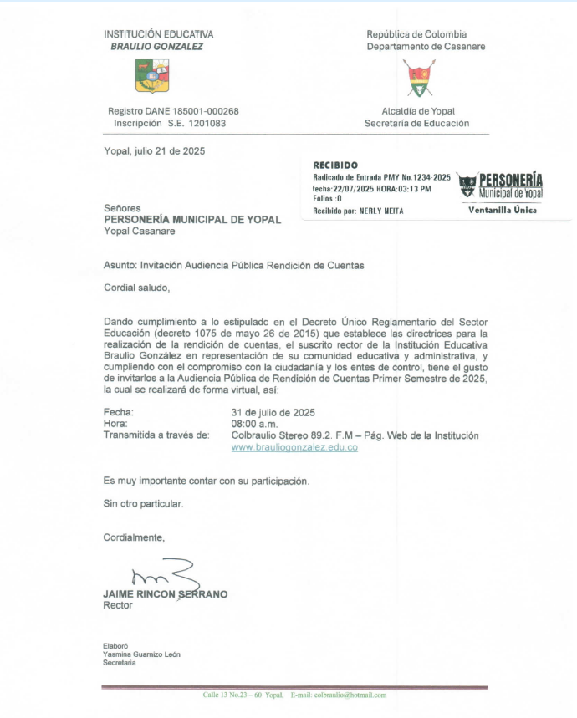
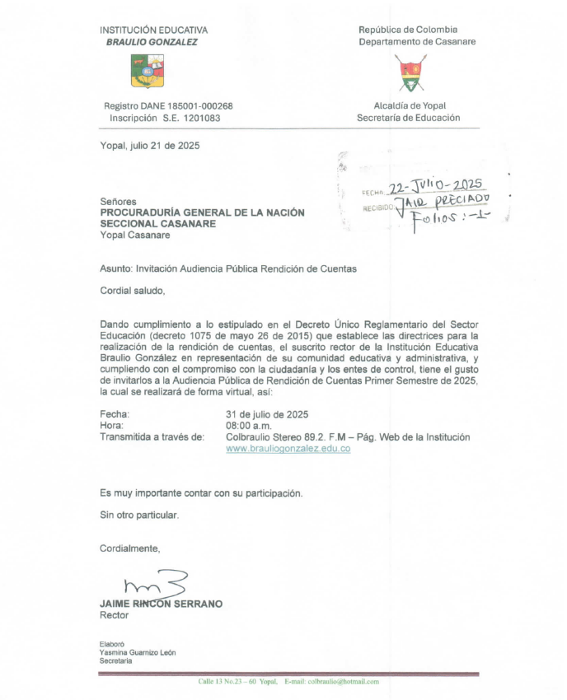
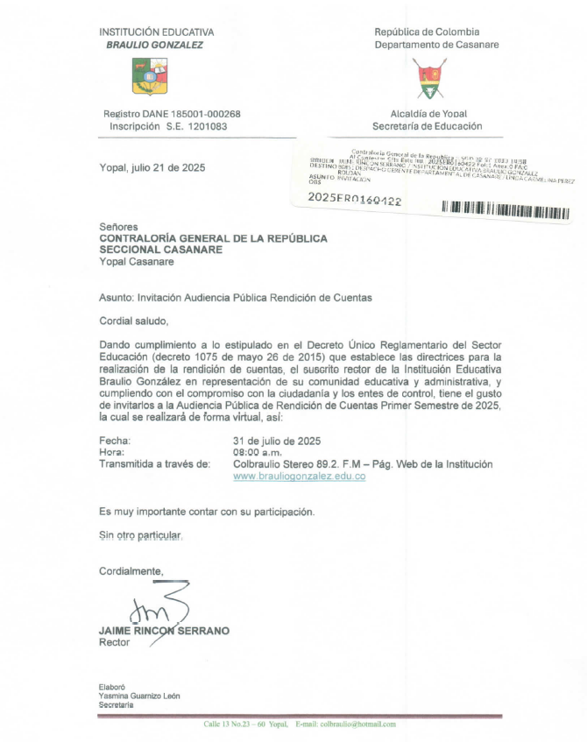
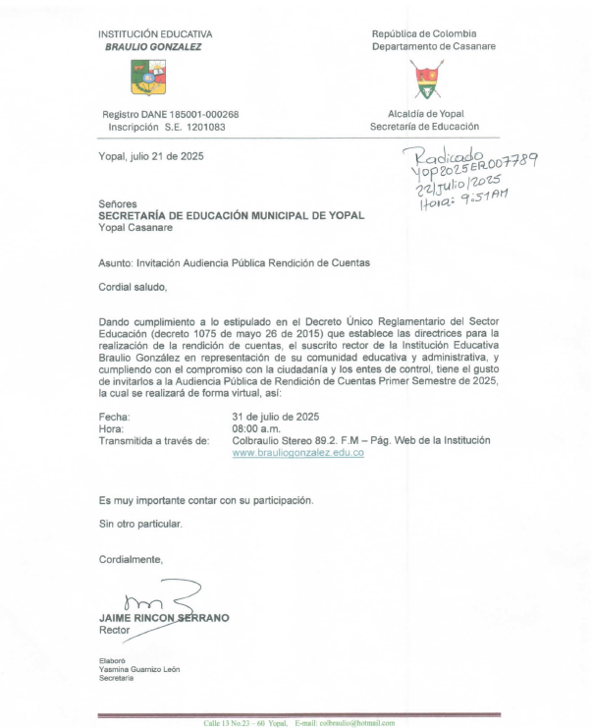
OFICIOS INVITACIÓN RENDICIÓN DE CUENTAS

Slide 77
IE BOSQUES DE SIRIVANA
RUTAS Y FECHAS ACTIVIDADES REALIZADAS PARA EL PROCESO DE LA NUEVA INSTITUCION

Slide 78
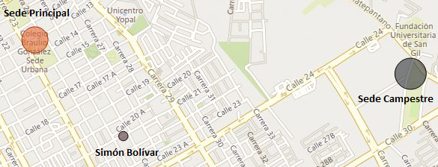
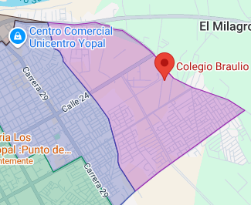
Ubicación Geográfica
La Sede Campestre se ubica en la transversal 42 #29-47, es el único Establecimiento Educativo Oficial en un área de influencia de 2.19 Kilómetros cuadrados en la zona urbana, correspondiente a la porción de la comuna 7 sobre la calle 40, zona de expansión urbana
La Sede Principal y la Simón Bolívar de la I.E. Braulio González se encuentran ubicadas en la Comuna 2, mientras que la Sede Campestre se sitúa en la comuna 7, a 3.2 km de la Sede Principal.

Slide 79



Actividad
Fecha Realizada
Realizar estudio técnico de viabilidad
1.
8 de mayo de 2025
Socialización Consejo Directivo IE
2.
9 de mayo de 2025
Socialización con docentes y consejo de padres/madres (Sede campestre)
3.
13 y 14 de mayo de 2025
4.
Asistencia Técnica – Estructuración PEI
19 de mayo de 2025

Slide 80
Creación de Comité para Estructuración del nuevo PEI (Se toma como Base el existente como Braulio González)
5.
19 de mayo de 2025
.
Convocatoria a Padres de familia, Estudiantes y Docentes, propuestas del Nombre de la Nueva Institución (3 cada grupo).
6.
20, 21, 22 de mayo de 2025
Publicación formulario Google y convocatoria a toda la comunidad para la elección del posible nombre de la nueva institución educativa, de acuerdo a los propuestos.
7.
23 de mayo de 2025

Slide 81
Trabajo del comité, en la estructuración de PEI de la nueva Institución Educativa
8.
20, 21, 22 de mayo de 2025
Ajustes, revisión del PEI y pacto convivencia con la asistencia técnica de la Secretaría de Educación
23, 24 y 25 de mayo de 2025
9.
.
Presentación de la propuesta de PEI por parte de la IE
10.
26 de mayo de 2025
Revisión de la Secretaría de Educación
11.
27 de mayo de 2025
.

Slide 82
Solicitud de código DANE y cargar el acto administrativo al DUE
12.
03 de junio de 2025
Acto de reconocimiento de Carácter Oficial a la IE BOSQUES DE SIRIVANA (Resolución 1343 de 04 junio 2025)
13.
04 de junio de 2025
14.
Nombramiento rector IE
Noviembre de 2025

Slide 83
Muchas Gracias

